Slide 1
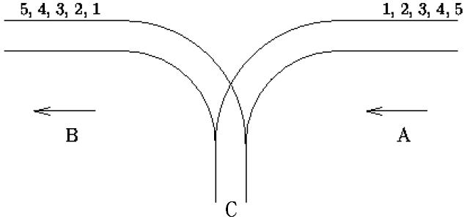
导入
城市有一个火车站，铁轨铺设如图6-1所示。有n节车厢从A方向驶入车站，按进站顺序编号为1～n。你的任务是让它们按照某种特定的顺序进入B方向的铁轨并驶出车站。为了重组车厢，你可以借助中转站C。这是一个可以停放任意多节车厢的车站，但由于末端封顶，驶入C的车厢必须按照相反的顺序驶出C。对于每个车厢，一旦从A移入C，就不能再回到A了；一旦从C移入B，就不能回到C了。换句话说，在任意时刻，只有两种选择：A→C和C→B。
样例输入：
5
1 2 3 4 5
5
5 4 1 2 3
6
6 5 4 3 2 1
样例输出：
Yes
No
Yes
图6-1 铁轨

Slide 2
栈
熟练掌握栈及其实现

Slide 3
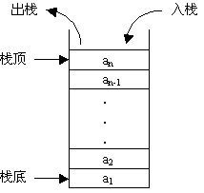
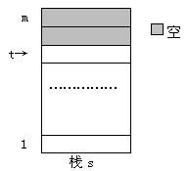

栈
const long m=100; //栈的大小
long s[m]; //栈
long top； //栈顶指针，初始值为０
注意：不一定进栈结束后才出栈，进出栈可交叉进行。
操作栈：
出栈：x=s[top--]; //先取出数据(x=s[top];)，再栈指针减1(top--;)
入栈： s[++top]=data; //栈指针加1(++top;)，存入数据(s[top]=data;)
栈空：top==0;

Slide 4
铁轨
城市有一个火车站，铁轨铺设如图6-1所示。有n节车厢从A方向驶入车站，按进站顺序编号为1～n。你的任务是让它们按照某种特定的顺序进入B方向的铁轨并驶出车站。为了重组车厢，你可以借助中转站C。这是一个可以停放任意多节车厢的车站，但由于末端封顶，驶入C的车厢必须按照相反的顺序驶出C。对于每个车厢，一旦从A移入C，就不能再回到A了；一旦从C移入B，就不能回到C了。换句话说，在任意时刻，只有两种选择：A→C和C→B。
样例输入：
5
1 2 3 4 5
5
5 4 1 2 3
6
6 5 4 3 2 1
样例输出：
Yes
No
Yes
【分析】
在中转站C中，车厢符合后进先出的原则，称为栈，即LIFO（Last In First Out）表。由于它只有一端生成，实现栈时只需要一个数组stack和栈顶指针（始终指向栈顶元素）。
图6-1 铁轨

Slide 5
铁轨
三种操作：
1.队列A出队，B队列入队；
2.栈C出栈，队列B入队。
3.队列A出队，栈C进入栈；
图6-1 铁轨

Slide 6
#include<iostream>
using namespace std;
const int MAXN=1000+10;
int target[MAXN];
int main(){
int n, stack[MAXN] ;
int A=1, B=1 ,top=0; //a,b分别指向进站车队、目标指针，top为栈顶指针
int ok=1;
cin>>n;
for(int i=1; i<=n; i++)
cin>>target[i];
while(B<=n){ //未达到目标个数
if(A==target[B]) {A++; B++;} //进站车辆与目标一致, a队列出队，b队列入队
else if (top && stack[top]==target[B]) {top--; B++;} //栈顶车辆与目标一致,弹出栈，b队列入队
else if(A<=n) stack[++top] = A++;//进站车队不空, a队列出队，进栈
else {ok=0; break;} //不可能
}
cout<<(ok?"YES":"No")<<endl;
return 0;
}

Slide 7
后缀表达式

Slide 8
一、算术表达式的两种表示
1.中缀表达式
中缀表示：把双目运算符出现在两个操作数中间的这种习惯表示称做中缀表示。
中缀算术表达式（中缀表达式）：利用中缀表示法表示的算术表达式。如：16-9×(4+3)
中缀表达式计算遵守的3条规则：
（1）先计算括号内，后计算括号外。
（2）在无括号或同层括号内，先进行乘除运算，后进行加减运算。
（3）同一优先级运算，从左向右依次进行。

Slide 9
一、算术表达式的两种表示
2.后缀表达式
后缀表示（逆波兰式）：波兰科学家卢卡谢维奇提出的。把双目运算符出现在两个操作数后面的这种习惯表示称做~。
后缀算术表达式（后缀表达式）：利用后缀表示法表示的算术表达式。
在后缀表达式中，不存在括号，也不存在运算符优先级的差别，计算过程完全按照运算符出现的先后次序进行，整个计算过程仅需扫描一遍便可完成，比中缀表达式的计算要简单得多。
例：后缀表达式：12 4 - 5 / 的计算过程是扫描后缀表达式，扫描到"-”时，它前面的12和4就是两个操作数，得差值8，再继续扫描到"/”时，它前面的两个操作数就是差值8和5，最后的结果就是1.6。

Slide 10
一、算术表达式的两种表示
中缀算术表达式转换成对应的后缀表达式的规则是：把每个运算符都移到它的两个运算对象的后面，然后删除掉所有的括号即可。
下列各中缀表达式：
(1)3/5+6
(2)16-9×(4+3)
(3)2 ×(x+y)/(1-x)
(4)(25+x) ×(a×(a+b)+b)
对应的后缀表达式：
(1)3 5 / 6 +
(2)16 9 4 3 + × -
(3)2 x y + × 1 x - /
(4)25 x + a a b + × b + ×

Slide 11
二、后缀表达式求值的算法
仅需扫描一遍表达式，需要使用一个栈，用此栈存储后缀表达式中的操作数、计算过程中的中间结果以及最后结果。
基本思路：把包含后缀算术表达式的一个字符串由一个字符指针参数所指向，每次从该字符串中读入一个字符，
  空格：不做任何处理；
  运算符：表明它的两个操作数已在栈中，将连续两个栈顶元素出栈，先出栈的是后一个操作数，后出栈的是前一个操作数，作相应运算后，结果保存到栈中；
  操作数：压入栈中；
  依次向下扫描每一个字符并进行上述处理，直到遇到字符串结束符，表明计算完毕，最终结果保存在栈中。

Slide 12









二、后缀表达式求值的算法
例：有一字符串a值为“10 3.5 - 4.3 2.48 + * 5 /” ,这个后缀表达式的计算过程为：

Slide 13
三、把中缀表达转换为后缀表达式的算法
设中缀表达式保存在S1字符串中，转换后得到的后缀表达式拟保存在S2中。
设一个运算符栈，并在栈底放入一个特殊算符，假定为“@”字符，它具有最低的运算符优先级，假定为数值0，此栈用来保存扫描中缀表达式得到的暂不能放入后缀表达式中的运算符，待它的两个运算对象都放入到后缀表达式以后，再令其出栈并写入后缀表达式中。

Slide 14
三、把中缀表达转换为后缀表达式的算法
转换基本思路：从头到尾扫描中缀表达式中的每个字符，对于不同类型的字符按不同情况进行处理。
  空格：认为是分隔符，不需作处理；
  数字或小数点：直接写入S2，并在数值后写入空格；
  左括号：压入运算符栈，待以它开始的括号内的表达式转换完毕后再出栈；
  右括号：表明括号内的中缀表达式已经扫描完毕，把从栈顶直到保存着的对应左括号之间的运算符依次退栈并写入S2中；
  运算符：将该运算符的优先级与栈顶运算符的优先级进行比较

Slide 15
三、把中缀表达转换为后缀表达式的算法
运算符优先级的约定：
0：@,（ ； 1：+，-； 2：*，/。
扫描到的运算符与栈顶运算符的优先级大小为：
“>” 表明该运算符的后一个运算对象还没有被扫描并放入到S2中，应暂存于运算符栈中，待它的后一个运算对象从S1中读出并写入S2，再令其出栈写入S2；
“<和=” 表明栈顶运算符的两个运算对象已经被保存到S2中，应将栈顶运算符退栈并写入S2中，对于新的栈顶运算符仍继续比较和处理，直到被处理的运算符的优先级大于栈顶运算符的优先级为止，然后令该运算符进栈即可。

Slide 16











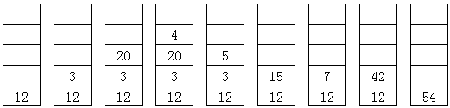
三、把中缀表达转换为后缀表达式的算法
例：将中缀表达式：12+(3*(20/4)-8)*6转换为后缀表达式。
S1串：12 + （ 3 * （ 20 / 4 ） - 8 ） * 6
3
20
4
/
*
8
-
6
*
+
S2串：
12

Slide 17
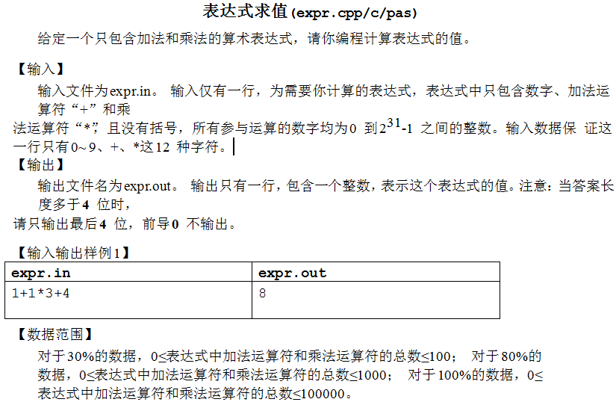
(NOIP2013普及组P2)

Slide 18
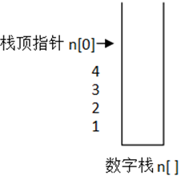
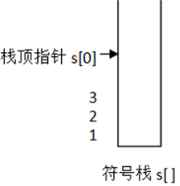
表达式求值的题目
一般采用如下方法：
1、设两个栈：符号栈与数字栈；
2、扫描表达式，遇到数字则进栈，遇到符号则转第 3 步，扫描完毕转第 4 步；
3、遇到符号：首先将符号栈中优先级比当前符号大的都弹出，每次取出数字栈顶两个元 素，求值后压入数字栈。然后将当前符号压入符号栈。转第 2 步；
4、扫描完毕后数字栈顶便是所求的值。
对于本题，只要输出最后 4 位，由于只包含“+”和“*”，因此可以边处理边 mod，甚至根本不用设置栈，直接先算出所有“*”出的值，然后依次相加即可，只不过没有设置栈的方 法简单。
时间效率 O(Len) //其中Len 为表达式的位数
空间效率 O(Len)

Slide 19
#include<iostream>
#define mod 10000
using namespace std;
int s[10], n[10];
void work(){
int i=s[0],j=n[0];
if(s[i]==1) n[j-1]=((n[j-1]+n[j]) % mod);
else n[j-1]=(n[j-1]*n[j])%mod;
s[0]--,n[0]--;
}
int main()
{
string tmp; int i,j=0,k=0;
fin>>tmp;
for(int a=0;a<tmp.length();a++)
if(!isdigit(tmp[a]))
{
n[++n[0]]=k%mod; //数字入栈
k=i=j=0;
if(tmp[a]=='+')i=1; if(tmp[a]=='*')i=2; if(i==0)break; //其它符号
while(s[0]>0 && s[s[0]]>=i)work(); //符号栈顶优先级高，弹出并计算
s[++s[0]]=i; //符号入栈
}
else j=1,k=k*10+tmp[a]-'0';
if(j==1)n[++n[0]]=k%mod;
while(s[0]>0)work(); //弹出符号栈中的所有符号并计算
fout<<n[1];
return 0;
}

